Slide 1

Unit 4: Travel
Lesson 2.1
Page 51

Slide 2

WARM-UP

Slide 3
GUESS THE NAME
OF THE COUNTRY

Slide 4



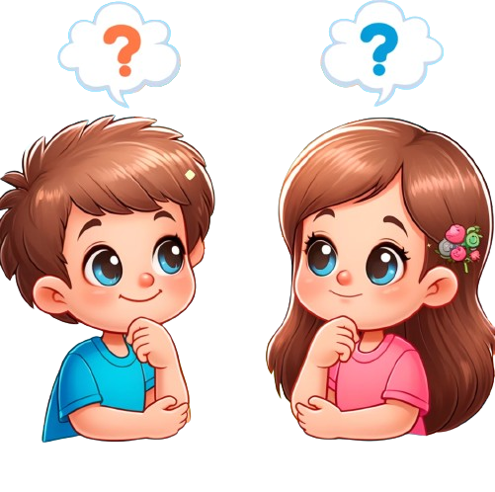
The UK
Answer

Slide 5

Japan
Answer

Slide 6

The USA
Answer

Slide 7

Alpha
Answer

Slide 8

India
Answer

Slide 9

It’s time to learn …

Slide 10

New words
Canada, France, South Korea,
Brazil, Germany, Spain

Slide 11

Presentation

Slide 12


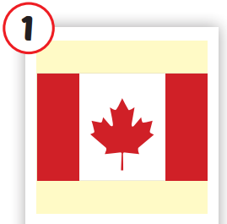
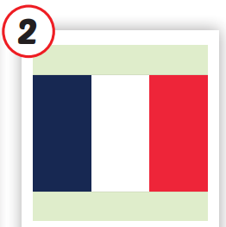
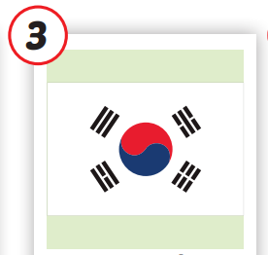
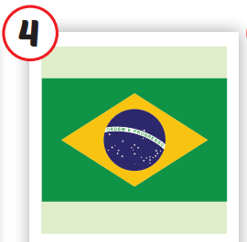
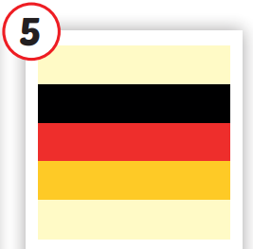
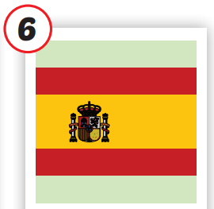







/ˈkænədə/
nước Canada
/fræns/
nước Pháp
/ˌsaʊθ kəˈriːə/
nước Hàn Quốc
/brəˈzɪl/
nước Brazil
/ˈdʒəːrməni/
nước Đức
/speɪn/
nước Tây Ban Nha
Notes:
Click vào hình A. 1. Listen and point. Repeat để cho cả audio full chạy

Slide 13


/ˈkænədə/
nước Canada

Slide 14


/fræns/
nước Pháp

Slide 15


/ˌsaʊθ kəˈriːə/
nước Hàn Quốc

Slide 16

/brəˈzɪl/
nước Brazil

Slide 17


/ˈdʒəːrməni/
nước Đức

Slide 18

/speɪn/
nước Tây Ban Nha

Slide 19
Practice

Slide 20
Check your memory

Slide 21










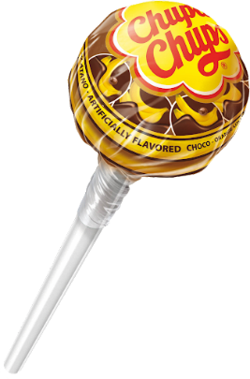




NEXT ROUND
Secrect Presents
Notes:
BÀI GIẢNG PPT SMART START 3 NEW 2022
Author: Thao Nguyen
Điện thoại: 0905917335
Zalo: 0905917335
Fb: https://www.facebook.com/dn.thaonguyen/
Group chia sẻ tài liệu: https://www.facebook.com/groups/220848385841356
******Liên hệ chính chủ để được hỗ trợ nếu bài bị lỗi.

Slide 22





Where are you from?
She’s from the UK..
I’m from Canada.
He’s from Japan.
I’m from India.
Notes:
BÀI GIẢNG PPT SMART START 3 NEW 2022
Author: Thao Nguyen
Điện thoại: 0905917335
Zalo: 0905917335
Fb: https://www.facebook.com/dn.thaonguyen/
Group chia sẻ tài liệu: https://www.facebook.com/groups/220848385841356
******Liên hệ chính chủ để được hỗ trợ nếu bài bị lỗi.

Slide 23
Where’s she from?
She’s from the USA.
She’s from Italy.
She’s from France.
She’s from Alpha.
Notes:
BÀI GIẢNG PPT SMART START 3 NEW 2022
Author: Thao Nguyen
Điện thoại: 0905917335
Zalo: 0905917335
Fb: https://www.facebook.com/dn.thaonguyen/
Group chia sẻ tài liệu: https://www.facebook.com/groups/220848385841356
******Liên hệ chính chủ để được hỗ trợ nếu bài bị lỗi.

Slide 24
Where is she from?
She’s from Japan.
She’s from India.
She’s from the UK.
She’s from South Korea.
Notes:
BÀI GIẢNG PPT SMART START 3 NEW 2022
Author: Thao Nguyen
Điện thoại: 0905917335
Zalo: 0905917335
Fb: https://www.facebook.com/dn.thaonguyen/
Group chia sẻ tài liệu: https://www.facebook.com/groups/220848385841356
******Liên hệ chính chủ để được hỗ trợ nếu bài bị lỗi.

Slide 25

Where’s he from?
He’s from India..
He’s from Brazil.
He’s from Italy.
He’s from the USA.
Notes:
BÀI GIẢNG PPT SMART START 3 NEW 2022
Author: Thao Nguyen
Điện thoại: 0905917335
Zalo: 0905917335
Fb: https://www.facebook.com/dn.thaonguyen/
Group chia sẻ tài liệu: https://www.facebook.com/groups/220848385841356
******Liên hệ chính chủ để được hỗ trợ nếu bài bị lỗi.

Slide 26
Where’s she from?
She’s from India.
She’s from Germany.
She’s from Vietnam.
She’s from Italy.
Notes:
BÀI GIẢNG PPT SMART START 3 NEW 2022
Author: Thao Nguyen
Điện thoại: 0905917335
Zalo: 0905917335
Fb: https://www.facebook.com/dn.thaonguyen/
Group chia sẻ tài liệu: https://www.facebook.com/groups/220848385841356
******Liên hệ chính chủ để được hỗ trợ nếu bài bị lỗi.

Slide 27

Where’s she from?
She’s from Spain.
She’s from India.
She’s from Italy.
She’s from the USA.
Notes:
BÀI GIẢNG PPT SMART START 3 NEW 2022
Author: Thao Nguyen
Điện thoại: 0905917335
Zalo: 0905917335
Fb: https://www.facebook.com/dn.thaonguyen/
Group chia sẻ tài liệu: https://www.facebook.com/groups/220848385841356
******Liên hệ chính chủ để được hỗ trợ nếu bài bị lỗi.

Slide 28
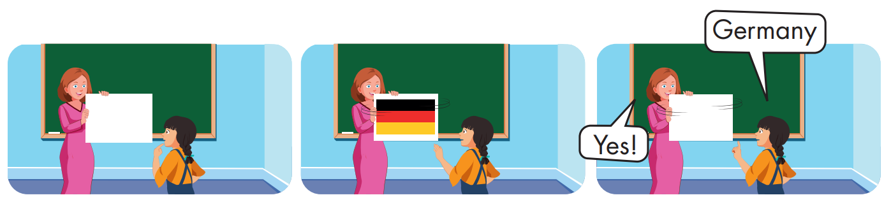

Slide 29
Structure
I went to South Korea last month.
- Did you sing karaoke?
- Yes, I did./No, I didn't.

Slide 30
Presentation

Slide 31
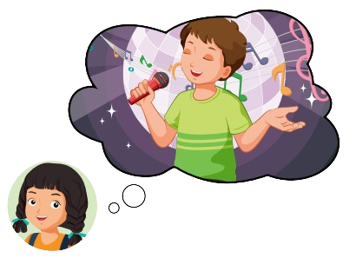




Structure

Slide 32

Practice

Slide 33


Slide 34

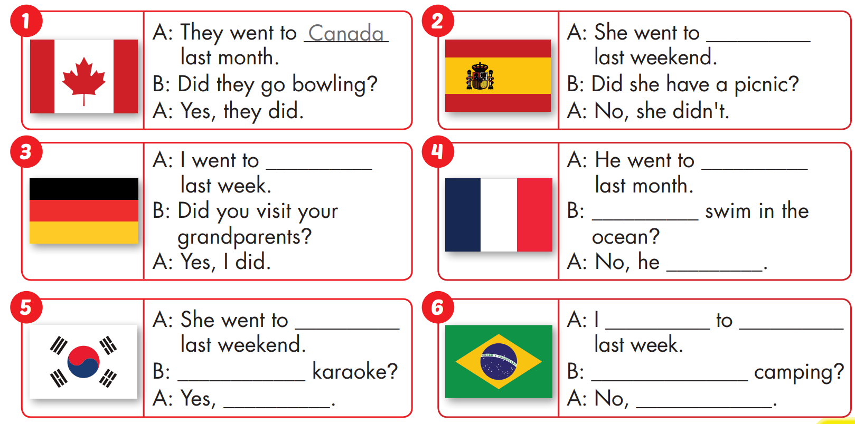
Spain
Germany
France
Did he
didn't
South
Korea
went
Brazil
Did she sing
Did you go
She did
I didn't

Slide 35

Production

Slide 36

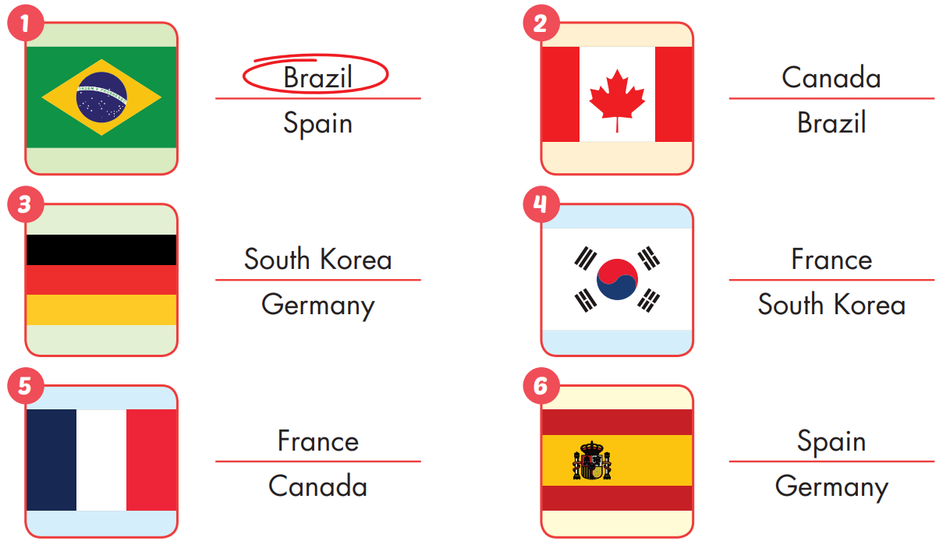

Extra Practice
WB, page 34

Slide 37

CONSOLIDATION

Slide 38

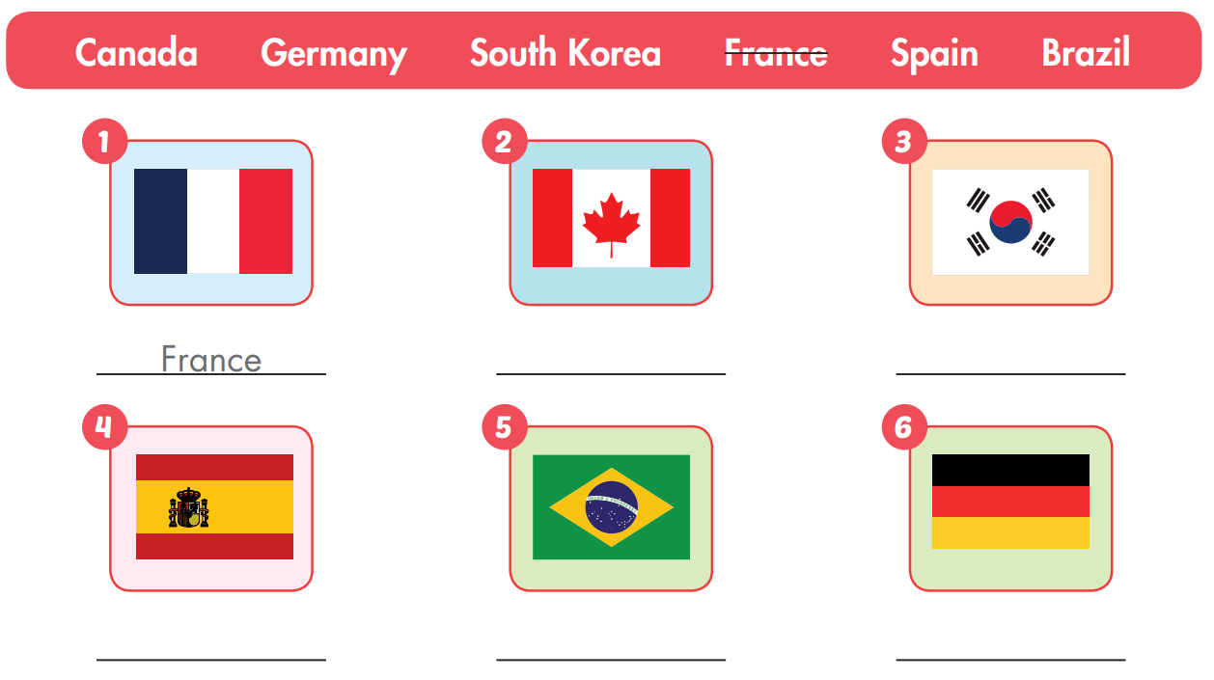
Extra Practice
WB, page 34
Canada
South Korea
Brazil
Germany
Spain

Slide 39
Today’s lesson
Vocabularies
Canada, France, South Korea, Brazil, Germany, Spain
Structures/ Sentence patterns
I went to South Korea last month.
- Did you sing karaoke?
- Yes, I did./No, I didn't.

Slide 40
Homework
Practice the vocabularies and structure, and make sentences using them.
Do the exercises in Tiếng Anh 5 i-Learn Smart Start WB (page 34)
Do the exercises in Tiếng Anh 5 i-Learn Smart Start Notebook (page 23)
Prepare the next lesson (page 52 SB)
Play the consolidation games in Tiếng Anh 5 i-Learn Smart Start DHA App on www.eduhome.com.vn

